Slide 1
VASCULARIZACION DEL SISTEMA NERVIOSO CENTRAL

Slide 2
Los centros nerviosos mantienen una actividad permanente, pero tienen escasa capacidad para almacenar nutrientes, por lo que requieren un flujo sanguíneo continuo que asegure el aporte de oxigeno y glucosa.
El sistema nervioso esta irrigado por una extensa red vascular que se dispone en el espacio subaracnoideo, sumergida en LCR.

Slide 3
Vascularización del encéfalo
Está irrigado por las dos arterias carótidas internas y dos vertebrales. Es decir, su vascularización depende de dos sistemas: el carotideo y el vertebral o vertebrobasilar.
Las arterias que irrigan el cerebro se localizan en el espacio subaracnoideo y sus ramas se anastomosan para formar sobre la superficie inferior del cerebro un circulo arterial cerebral llamado Polígono de Willis.
-Las carótidas proporcionan sangre a la parte anterior del cerebro
- Las vertebrales irrigan las posteriores.

Slide 4
Vascularización del encéfalo
Arteria carótida
Arteria vertebral

Slide 5
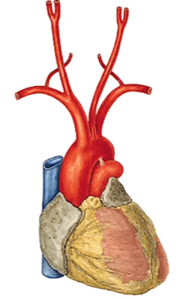
El cerebro es irrigado por dos tipo de arterias:
Grandes arterias de conducción (llevan
el flujo sanguíneo desde la base del cerebro hacia superficies encefálicas).
Arterias penetrantes: se originan de las arterias de conducción penetrando en el cerebro para irrigar áreas específicas.

Slide 6
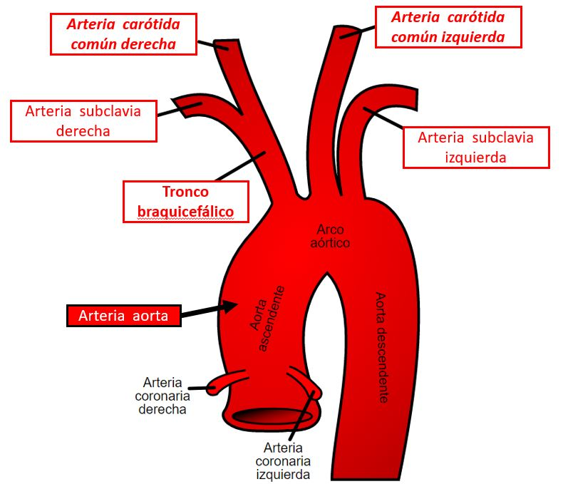
Tres gruesos troncos arteriales nacen del arco aórtico de derecha a izquierda en el siguiente orden:
Arteria carótida primitiva izq
Tronco arterial braquiocefálico
Arteria carótida primitiva izquierda
Arteria subclavia izquierda
Arteria subclavia izq
Tronco braquicefálico

Slide 7
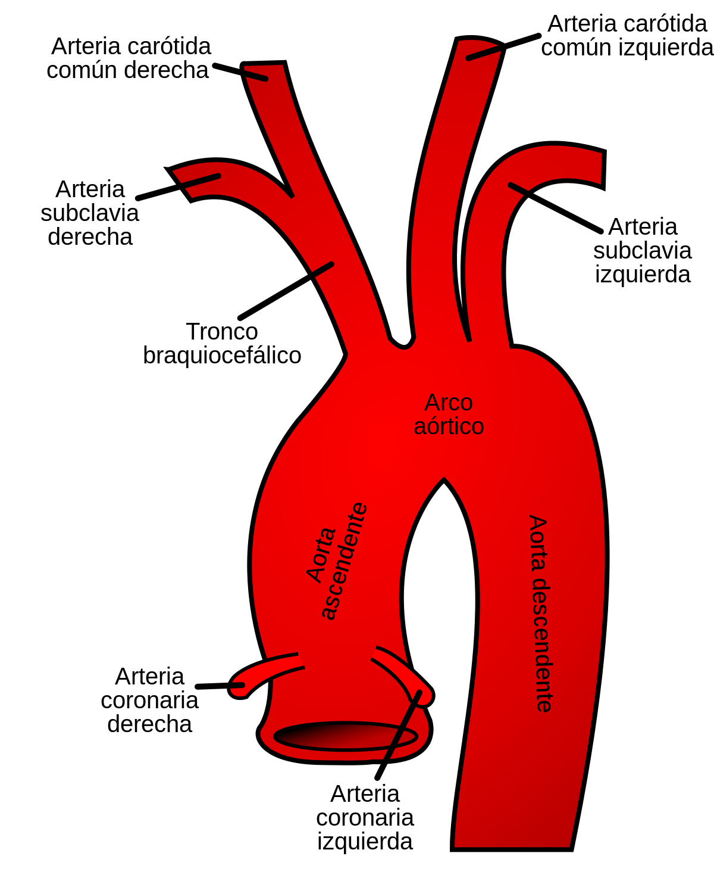
El tronco braquiocefálico se divide en 2 ramas:
Arteria carótida primitiva derecha
Arteria subclavia derecha
Arteria carótida primitiva derecha
Las arterias subclavias dan origen a las arterias vertebrales
Arteria subclavia derecha
Tronco braquiocefálico

Slide 8
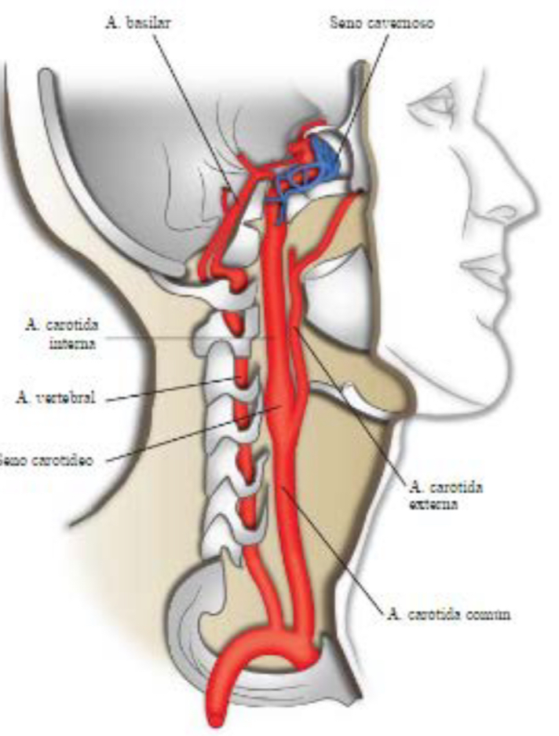
Arteria Carótida
La arteria carótida primitiva o común se divide en 2 arterias:
Arteria carótida interna (4 ramas)
Arteria carótida externa
Arteria carótida interna
Arteria vertebral
Arteria carótida externa
Arteria carótida primitiva o común

Slide 9
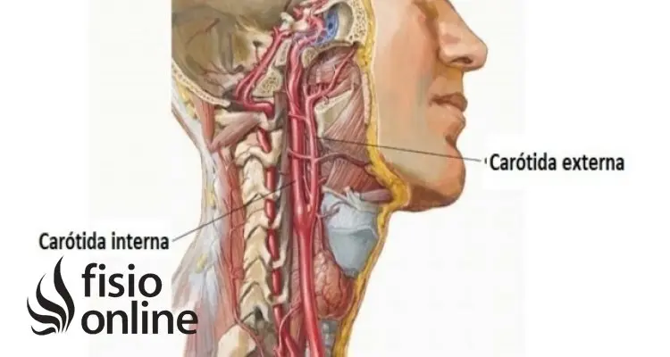
Arteria carótida primitiva o común

Slide 10
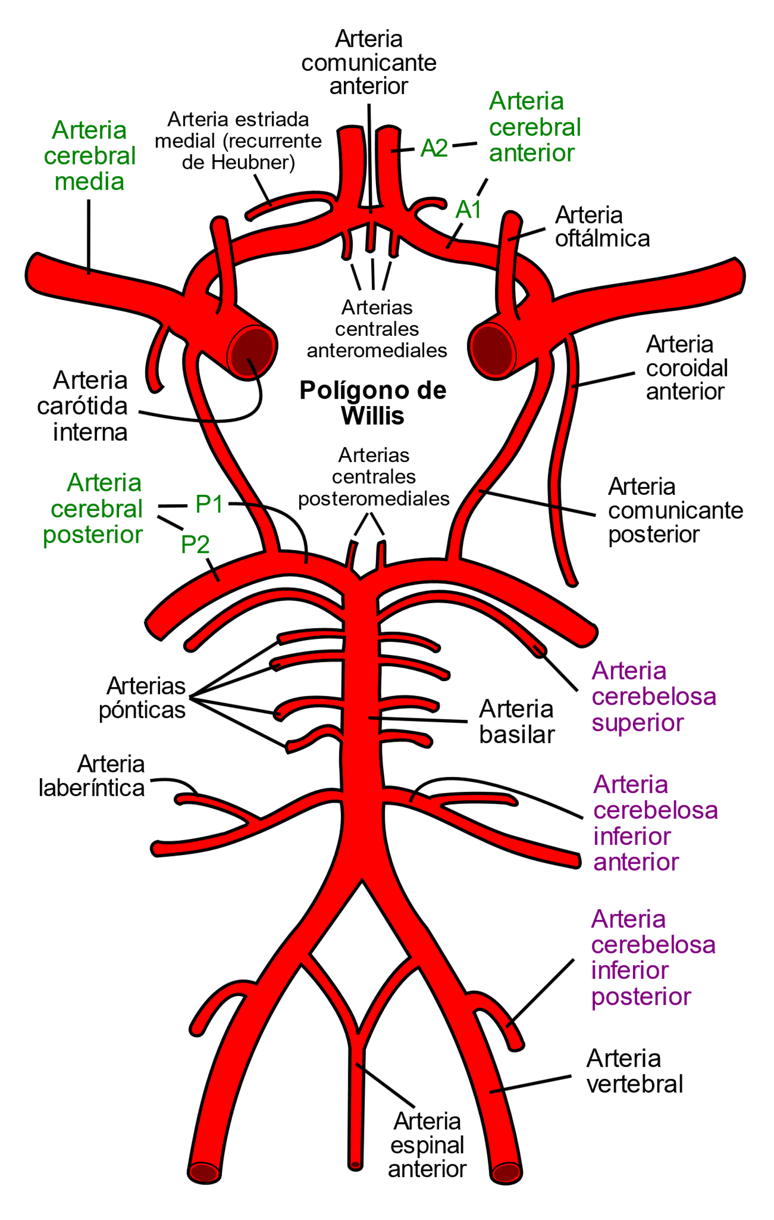
La arteria carótida interna da 4 ramas TERMINALES:
Arteria cerebral anterior
Arteria cerebral media
Son arterias más pequeñas que suministran sangre oxigenada a más del 80% del cerebro.
La arteria coroidea anterior
La arteria comunicante posterior
La arteria cerebral anterior
La arteria cerebral media
Arteria coroidea anterior
Arteria carótida interna
Arteria comunicante posterior
A.COLATERALES: oftálmica, comunicante posterior, coroidea anterior.

Slide 11
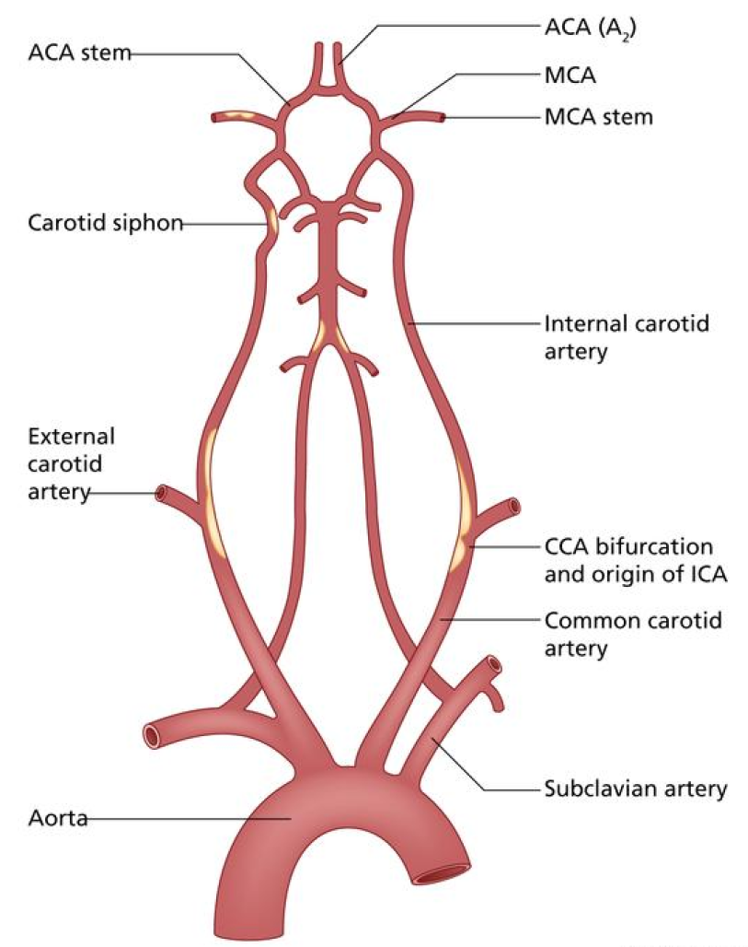
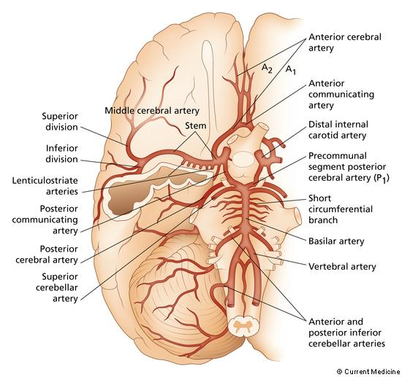
Anatomía Vascular

Slide 12
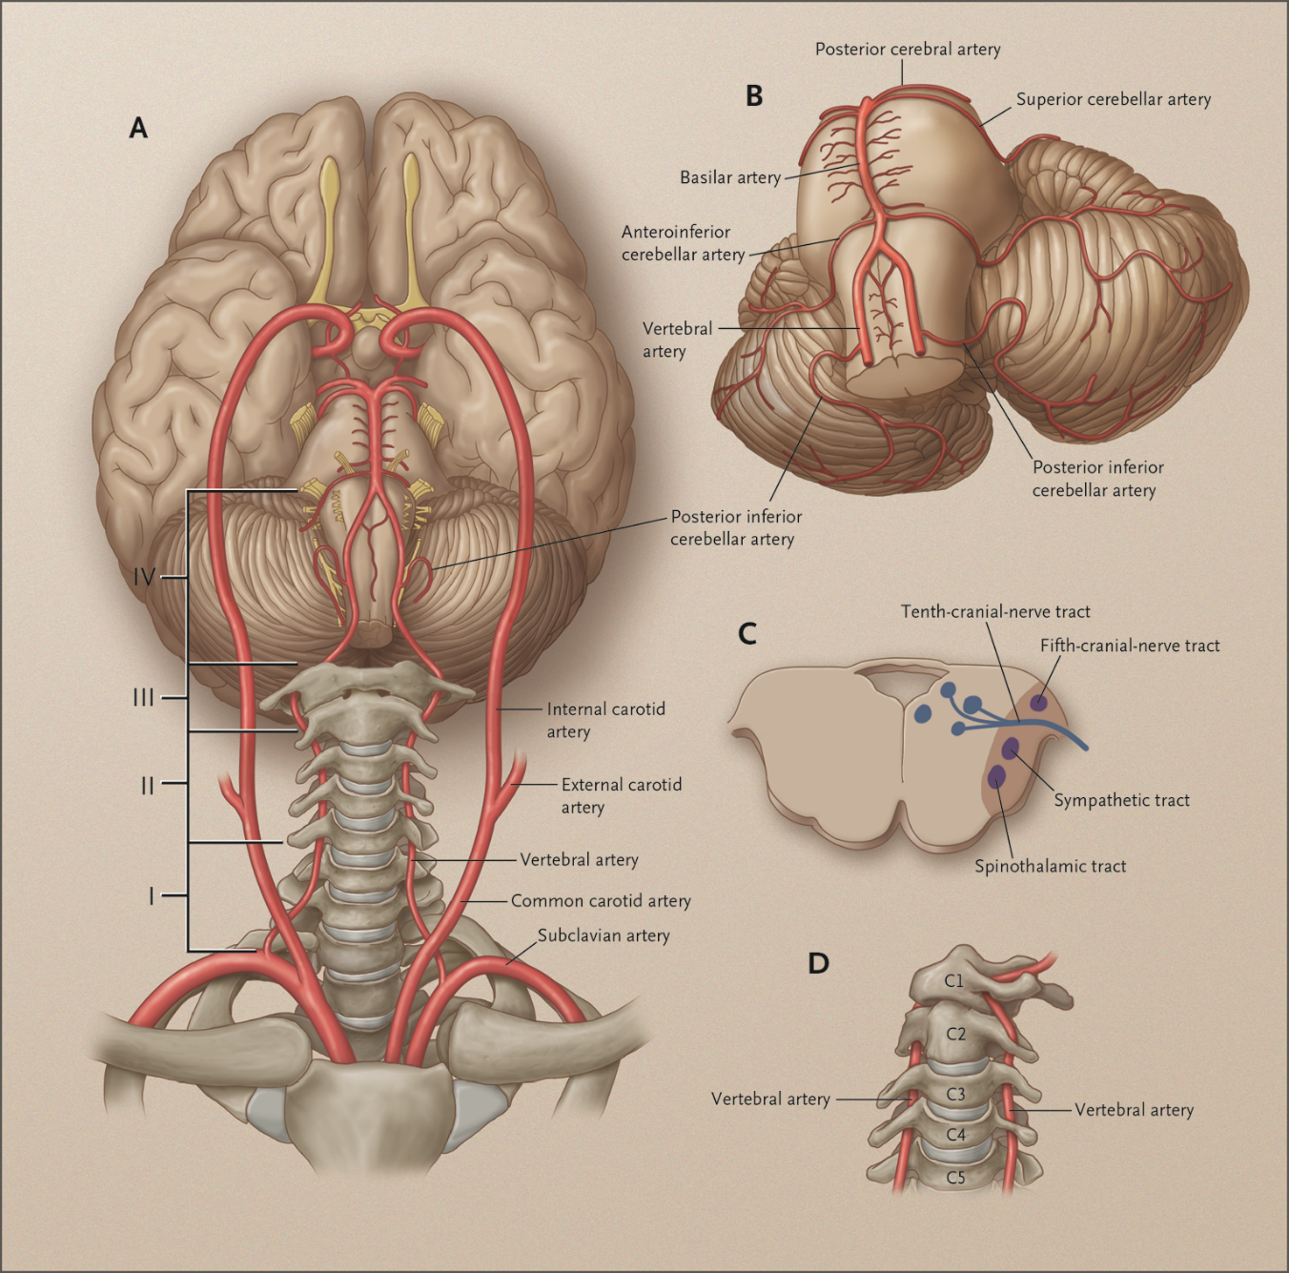
La arteria vertebral penetra al cráneo, se dirige hacia la línea media por delante del bulbo hasta unirse con la del lado opuesto a nivel del surco bulboprotuberancial para formar un vaso único denominado: tronco basilar (arteria basilar) que da origen a las arterias cerebrales posteriores.
COLATERALES: ramos meníngeos, espinal anterior, cerebelosa posteroinferior.

Slide 13
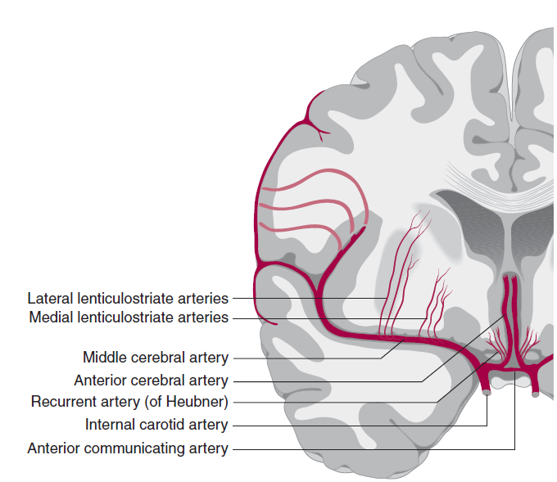
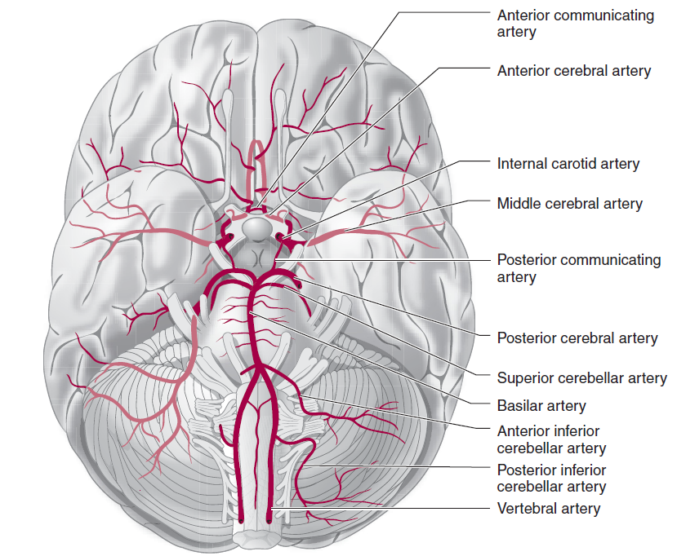
VASCULARIZACION DEL SISTEMA NERVIOSO
La circulación encefálica depende de 2 sistemas arteriales: el sistema carotideo y el sistema vertebrobasilar
En la cara inferior del cerebro forman el polígono de willis que establece la principal anastomosis entre ambos

Slide 14
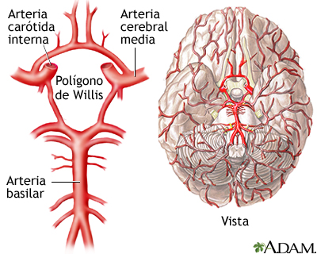
CIRCUITO ARTERIAL CEREBRAL O POLIGONO DE WILLIS
Es una estructura anatómica con forma de círculo u heptágono situada en la base del cerebro.
Constituido por la anastomosis entre las dos arterias carótidas internas y las dos arterias vertebrales.
Es el área de unión de varias arterias en la parte inferior del cerebro.
FUNCIÓN: asegurar la redistribución del flujo por el cerebro. Es un mecanismo de seguridad en las vascularización cerebral ya que unos vasos pueden suplir a los otros.

Slide 15
Cada arteria tiene su propio territorio de distribución cerebral:
- La ARTERIA CEREBRAL ANTERIOR: irriga la mitad interna del lob frontal.
-La ARTERIA CEREBRAL MEDIA: irriga la mitad externa del lóbulo frontal, todo el lóbulo parietal y la mitad externa del lóbulo temporal.
-El SISTEMA VERTEBROBASILAR O POSTERIOR: irriga al tronco cerebral, al cerebelo y el lóbulo occipital y la mitad interna del lóbulo temporal.

Slide 16
https://www.youtube.com/watch?v=0cTok31flqg&index=17&list=PLXmkTyBdlt0gaGuurS-p-zldhrXAyy9Lb

